Slide 1
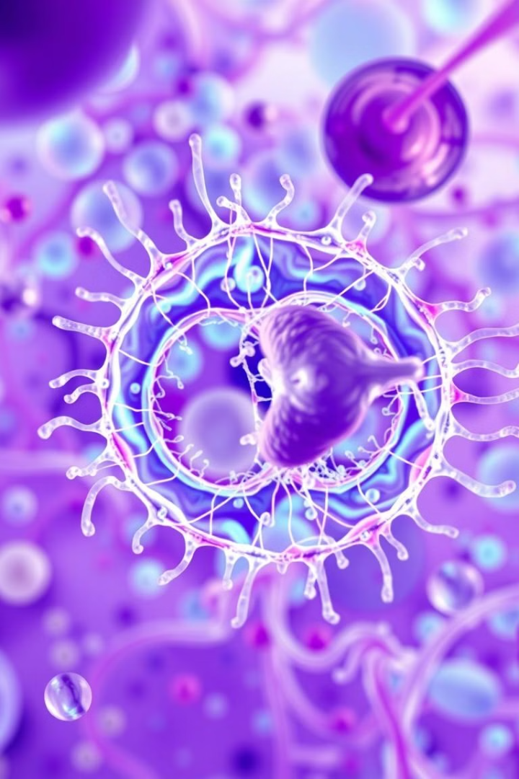
Mayoz ve Eşeyli Üreme
Mayoz, eşeyli üreyen canlılarda üreme hücrelerinin oluşumunu sağlayan özel bir bölünme şeklidir. Bu süreç, türün kromozom sayısının sabit kalmasını ve genetik çeşitliliği sağlar.
by Biyoloji Hikayesi

Slide 2
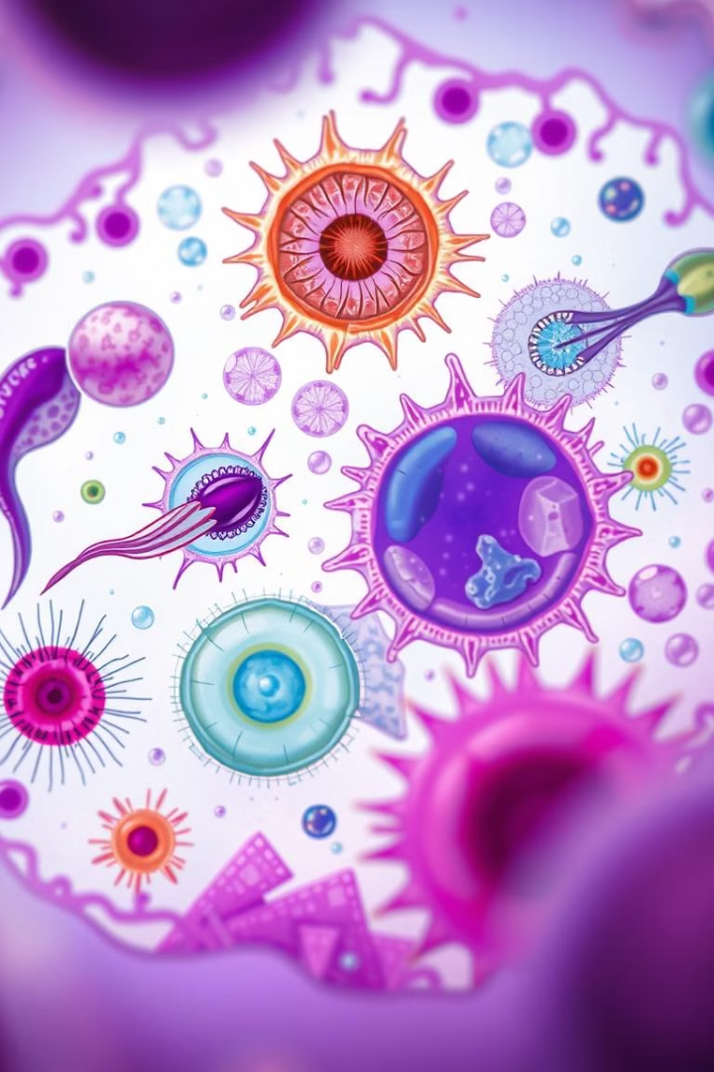
Mayoz Geçirebilen Hücreler
1
Sperm Ana Hücresi
2
Yumurta Ana Hücresi
Erkek üreme sisteminde bulunur ve sperm üretiminde rol oynar.
Dişi üreme sisteminde bulunur ve yumurta hücrelerini oluşturur.
3
Spor Ana Hücresi
4
Mikrospor ve Makrospor Ana Hücreleri
Çiçeksiz bitkilerde bulunur ve sporların oluşumunu sağlar.
Çiçekli bitkilerin erkek ve dişi üreme sistemlerinde bulunur.

Slide 3
Mayozun Önemi
Kromozom Sayısı
Genetik Çeşitlilik
Üreme Hücreleri
Mayoz, türde kromozom sayısının nesilden nesile sabit kalmasını sağlar.
Oluşan gametlerin genetik yapısı ana hücreden farklıdır, bu da kalıtsal çeşitliliği sağlar.
Mayoz, sperm ve yumurta gibi haploid üreme hücrelerinin oluşumunu sağlar.

Slide 4
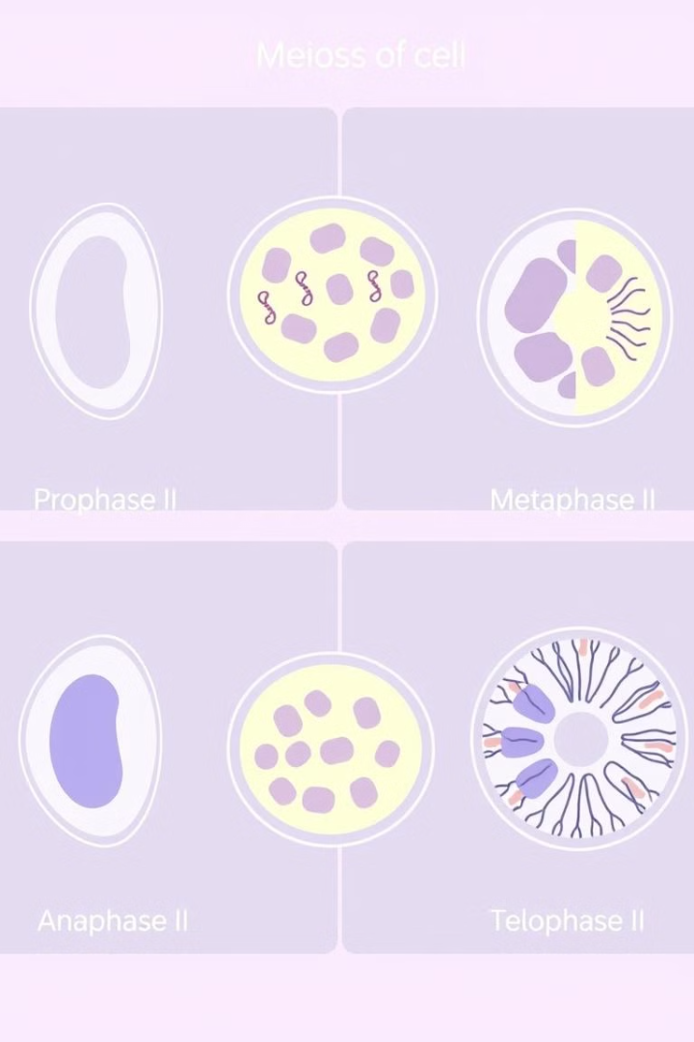
Mayoz Bölünmenin Özellikleri
1
Üreme Hücreleri
Mayoz, üreme hücrelerinin oluşumunu sağlar.
2
Eşeyli Üreme
Eşeyli üremenin temelini oluşturur.
3
Kromozom Sayısı
Türdeki kromozom sayısını yarıya indirir.
4
Kalıtsal Çeşitlilik
Kesin kalıtsal çeşitlilik sağlayan bir bölünmedir.

Slide 5
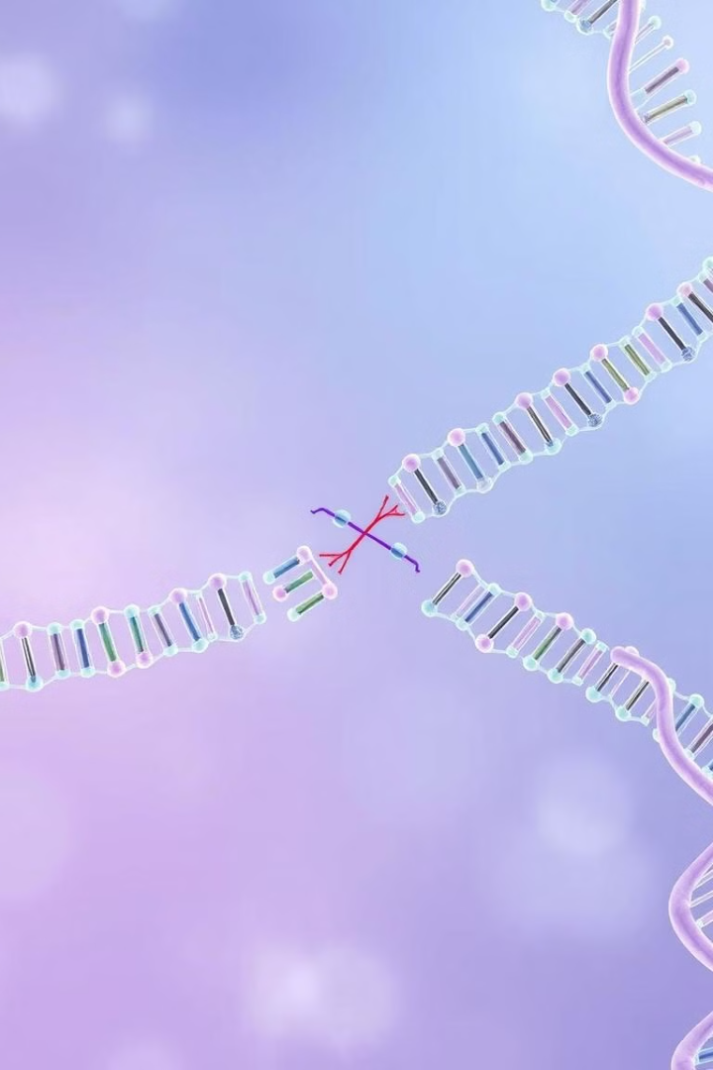
Kalıtsal Çeşitliliği Sağlayan Olaylar
Homolog Kromozomların Rastgele Dizilmesi
Crossing Over
Bağlı genlerde görülür ve her mayozda olmayabilir.
Her mayozda gerçekleşir ve kalıtsal çeşitliliği sağlayan temel olaydır.
Kromatit Ayrılması
Crossing over olursa Mayoz II'de gerçekleşen kromatit ayrılması çeşitliliği arttırır.

Slide 6
Mayoz Bölünmenin Evreleri
İnterfaz
Mayoz I
Mayoz II
Sonuç
DNA eşlenmesi gerçekleşir.
Homolog kromozomlar ayrılır.
Kardeş kromatitler ayrılır.
4 haploid hücre oluşur.

Slide 7
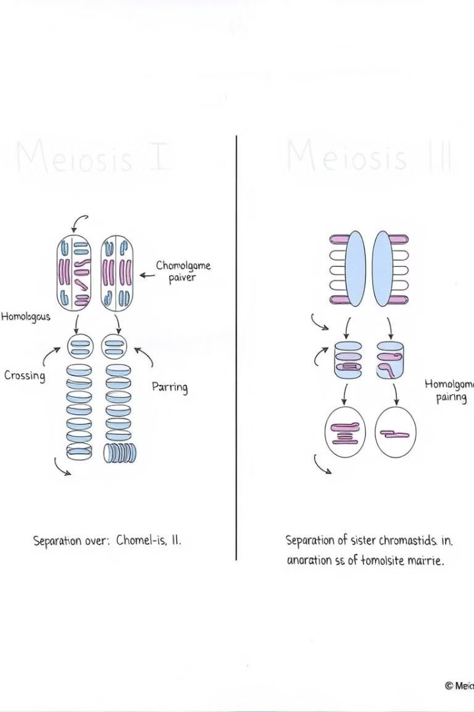
Mayoz I ve Mayoz II'de Gerçekleşen Olaylar
Çekirdek bölünmesi
2 kez
Sitoplazma bölünmesi
2 kez
Sentrozom eşlenmesi
2 kez
Sentromer bölünmesi
1 kez (Anafaz II'de)
Homolog kromozom ayrılması
1 kez (Anafaz I'de)
Kardeş kromatit ayrılması
1 kez

Slide 8
Mayozun İnsan Üremesindeki Rolü
Sperm Oluşumu
Yumurta Oluşumu
Genetik Çeşitlilik
Erkeklerin testislerinde mayoz ile sperm hücreleri oluşur.
Dişilerin yumurtalıklarında mayoz ile yumurta hücreleri oluşur.
Mayoz, her bireyin benzersiz genetik yapıya sahip olmasını sağlar.

Slide 9
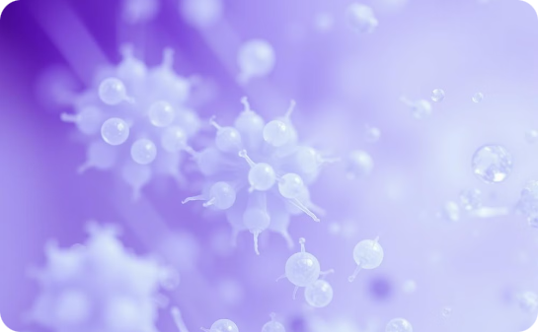
Mayozun Bitkilerdeki Önemi
Spor Oluşumu
Polen Oluşumu
Ovül Gelişimi
Çiçeksiz bitkilerde mayoz ile sporlar oluşur.
Çiçekli bitkilerde mayoz ile polen taneleri oluşur.
Dişi üreme organlarında mayoz ile ovüller gelişir.

Slide 10
Mayozun Önemi
1
Genetik Çeşitlilik
2
Doğal Seçilim
3
Tür Oluşumu
Mayoz, popülasyonlarda genetik çeşitliliği artırarak adaptasyonu destekler.
Oluşan genetik varyasyonlar, doğal seçilim için hammadde sağlar.
Mayoz, yeni türlerin ortaya çıkmasında önemli bir rol oynar.

